Slide 1
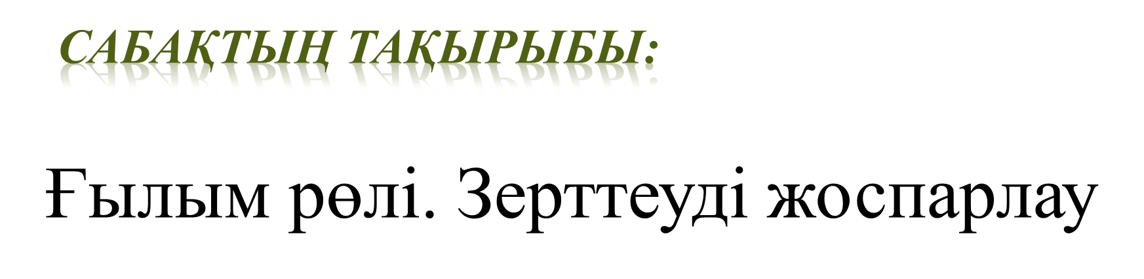

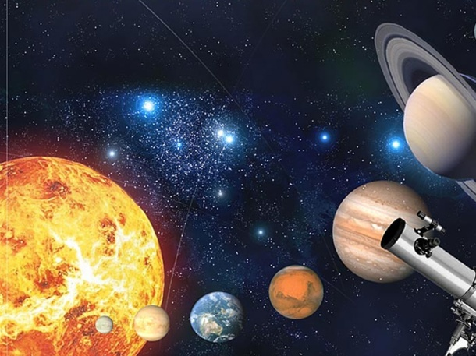
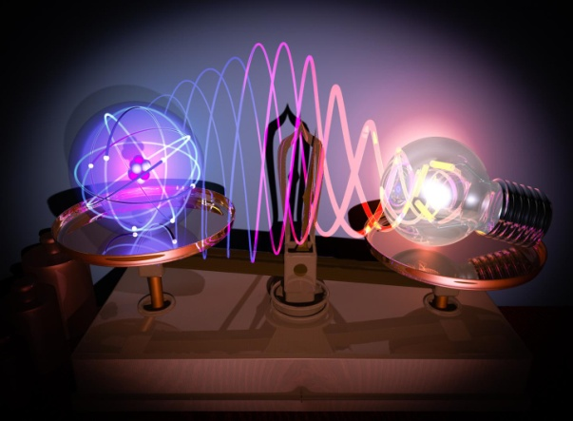



Slide 2
Оқу мақсаты:
6.1.1.1 жаратылыстану ғылымдарының зерттеу нысандарын тізіп атау.
6.1.3.1 жоспар бойынша зерттеу жұмысын жүргізу, қауіпсіз жұмыс жүргізудің жағдайларын анықтау.

Slide 3
Мағынаны тану
Ғылым – адам мәдениетінің ең бір көне, маңызды және өте күрделі компоненттерінің бірі. Бұл – өте үлкен білім әлемі, ол бізге табиғатты өзгертуге және оны адамның қажеттіліктерін қанағаттандыруға лайықты етуге мүмкіндік береді. Ғылым 3 түрлі бағытқа бөлінеді: жаратылыстану, техникалық, қоғамдық және гуманитарлық.

Slide 4
Ғылым түрлері
Жаратылыстану
Қоғамдық және гуманитарлық
Техникалық
Физика
Химия
Биология
География
Математика
Геология
Астрономия
Агрономия
Электроника
Сәулет
Механика
Саясаттану
Әлеуметтану
Лингвистика
Тарих
Мәдениеттану
Филология

Slide 5
«Жаратылыстану» (жаратылыс – табиғат) сөзі табиғат туралы білім дегенді білдіреді. «Табиғат» сөзіне латын тілінде «natura» сөзі сәйкес келеді. «Табиғат» сөзіне ежелгі грекше «физис» («фюзис») сөзі өте жақын. Алғашында табиғат туралы мағлұматтардың барлығы шынымен де физикаға (ертеректе – «физиология») жатқызылатын.
Жаратылыстану ғылымдарына физика, химия, биология, астрономия, география, геология, биогеография, океанология, биохимияны жатқызады. Сонымен қатар осы аталғандардың бірігуінен туындаған бірқатар ғылымдар да бар. Олар: космология, астрофизика, физикалық химия, биофизика және т.б.

Slide 6



Жаратылыстану ғылымының міндеті
«Жаратылыстану» ғылымының міндеті табиғат заңдарын зерттеу және оларды адам мүддесі үшін пайдалануға жәрдем жасау болып табылады. Жаратылыстанудың ғылыми білімдері адамдардың тәжірибе жүзінде жасаған іс-әрекеттері барысында алынған және жинақталған бақылауларды қорытындылау нәтижесінде жасалады.

Slide 7

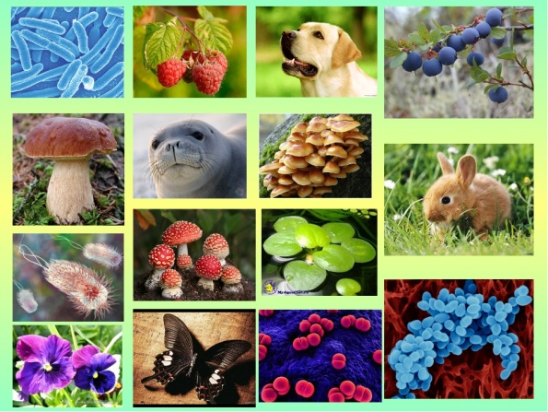
Химия- жай, күрделі заттар және олардың құрамы мен құрылымы (атом, молекула )
Астрономия-аспан денелері.
Физика –зат әлемді және оның қозғалысын зерттейтін ғылым (күш, энергия, қозғалыс )
Биология - ғылымы тірі организмдердің құрылысын, функциясын, өсіп-жетілуін, шығу-тегін, эволюциясы мен Жер бетінде таралуын қарастырады
География- Табиғат, құрлық, мұхит, халық, халықтың таралу заңдылықтары және оның шаруашылығы.

Slide 8
Адамдар қандай әдістерді қолдана отырып, табиғатты оқып үйренеді?
???

Slide 9
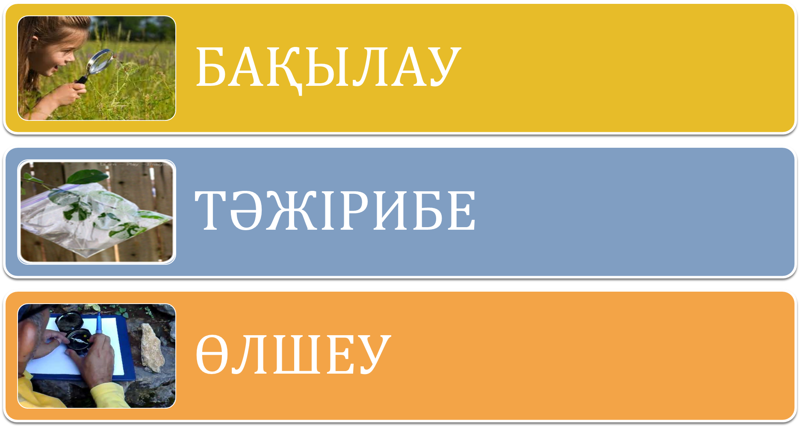

Slide 10
Зерттеуді жүргізу үшін жоспар құру қажет. Жоспарда зерттеушінің алдына қойған мақсаты рет-ретімен көрсетіледі. Зерттеу жоспары пайда болған проблемаларды шешу әдістерін қарастыруы, ал зерттеу нәтижесі дәлелді қорытынды жасауы тиіс.
Зерттеу жоспарын жасау – табысқа қол жеткізетін маңызды түрткіжайт. Егер зерттеу жұмысының жоспары қатаң орындалса, жұмыс барлық нормалар мен талаптарға сай болып шығады.
Зерттеу жоспары – өзекті іс-шараны (іс-әрекет, акциялар т.б.) өткізудің байланысы мен реттілігі көрсетілген, бағдарламаның толық орындалуына және проблемалардың шешілуіне жеткізетін көрсеткіштер кешені.

Slide 11

Қауіпсіздік техникасы ережесі
Барлық аспапқа ұқыптылықпен қарау қажет. Олар сынып қалуы, олармен жарақаттанып қалуың да мүмкін.
​Жұмыс кезінде отыруға да, түрегеп тұруға да болады.
Тәжірибені кезекпен топтағы әр оқушы жүргізеді.
Бір оқушы (тәжірибе жасаушы) тәжірибе жүргізіп жатқанда, қалғандары бақылап тұрады немесе тәжірибе жасаушының өтініші бойынша оған көмектеседі.
Жүргізілген тәжірибенің нәтижесі бойынша пікір алмасу тәжірибе жасаушы бастауға рұқсат бергеннен кейін ғана басталады.
Бір-біріңмен өзара ақырын, басқаларға кедергі келтірмей сөйлесу керек.
Тек ұстаздың рұқсатымен ғана үстелге келуге және зертханалық жабдықты ауыстыруға болады.
Жұмыс аяқталған соң үстел үстін ретке келтіріп, қолды сабынмен жуу қажет.

Slide 12

Тәжірибе жүргізу кезінде сақталуға қажетті талаптар туралы ескертетін қауіпсіздік белгілері:
1-заттарды тек қажетті мөлшерде алуға кеңес беріледі.
2-реактивтерді сеп, құй, тәжірибені тек үстел үстінде ғана жаса.
3-қорғаныс көзілдірігін пайдалан.
  4-газ немесе буды өзіңе қарай бұрғанда абай бол.
5-заттардың қалдығын қоқыс ыдысына жина.
6-резеңке қолғапты пайдалан.
7-заттарды жеуге, ішуге, дәмін көруге тыйым салынады.
8-заттарды қолмен алуға тыйым салынады
9-ұнтақ немесе сынған реактивтерді жинамай қалдыруға болмайды

Slide 13
Төмендегі тапсырмаға жауап бер:
Қауіпсіздік белгілерінің түсіне назар аудар. Сеніңше, үстінен сызып қойған қызыл шеңбер нені білдіреді? Дұрыс жауап нұсқасына белгісін қойыңыз!
Ескерту
Тиым салу
Дескриптор: Қауіпсіздік белгісін біледі, үстінен сызып қойған қызыл шеңбердің нені білдіретінін дұрыс белгілейді.
Қалыптастырушы бағалау: “Дұрыс , бұрыс”

Slide 14
Орында:
Ойлан, тапсырманы орында.
Параграфта жаратылыстану ғылымдары мен олар зерттейтін нысандар туралы айтылады. Мәтінді пайдаланып, төменде берілген «ғылым түрлері және олар зерттейтін нысандар» кестесін толтыр.
Ғылым түрлері | Зерттейтін нысандары
Физика | .......................................................
Химия | ........................................................
Биология | ........................................................
География, экология, геология | ........................................................
Космология | ........................................................
Дескриптор:Ғылым түрлерін біледі, ғылымның зерттеу нысандарын оқулық мәтінінен тауып жазады.
Қалыптастырушы бағалау: “Мадақтау” Барлығын орындаса- “Жарайсың”, қате жіберсе “Жақсы”, қате көп болса “Талпыну керек”

Slide 15



Рефлексия «Аяқталмаған сөйлемдер»
Бүгінгі сабақта мен ...................................................үйрендім.
Бұған дейін мен ......................................................білуші едім.
Бүгінгі тақырыпта ...............................................түсініксіз болды.

